Slide 1
Edukační workshop 1. část
Bezpečnost a ochrana zdraví dětí v prostředí rodiny a školy
Projekt LAGRIS - TL03000213: Analýza a podpora rozvoje kompetencí dětí v oblasti bezpečnosti a ochrany zdraví.

Slide 2
Úvod
Bezpečnost je životní nezbytností, která člověku garantuje jeho přežití.
Z našeho vlastního rozhodnutí nebo ze stylu našeho života ale vyplývá mnoho hrozeb, které si mnohdy ani neuvědomujeme.
Lidé často podléhají mylnému dojmu, že jsou v bezpečí, nebo že prostředí, v němž žijí, je bezpečné.
Ve skutečnosti si ale pouze neuvědomují, jaká rizika je mohou ohrožovat na jejich životě nebo zdraví.
Jednání jednoho člověka může ohrožovat ostatní lidi – bezpečnost je kolektivní záležitostí.
Problematice bezpečnosti a ochrany zdraví se věnuje BOZP.

Slide 3
Co si představíte, když se řekne ... ? "BOZP"
Buď
Opatrný
Zlo
Přichází
Mezivědní obor zabývající se nalézáním a uplatňováním metod a prostředků, jejichž cílem je vytvoří podmínky k tomu, aby se pravděpodobnost ohrožení nebo poškození lidského zdraví snížila na minimum.

Slide 4
Jaké jsou převažující názory veřejnosti?
BOZP ve školním prostředí JE / NENÍ věnována dostatečná pozornost.
Výchova dětí k bezpečnému chování je povinností RODIČŮ / ŠKOLY.
Právní předpisy a povinnosti z nich plynoucí poskytují / NEPOSKYTUJÍ záruku pro bezpečný život.

Slide 5
Realita dětského světa pohledem soudů
Časy, kdy osmiletá Lisa s Annou šly samy z Bullerbynu nakupovat do vedlejší vesnice, či kdy pětiletý Honzík jel sám za dědečkem vlakem na vesnici, kde sám a s jinými dětmi běhal po vesnici a jejím okolí, jsou již bohužel minulostí.
V této svobodě děti zažily spoustu úžasných dobrodružství, které dnešní děti, v době ovládané paradigmatem ochrany a úplného odstranění rizika, jen těžko zažijí.
Život s sebou přináší různá nebezpečí a rizika, která ale nelze zcela eliminovat bez určité ztráty osobní svobody.
Zdroj: Nález Ústavního soudu I. ÚS 1587/15 ze dne 15.12.2015

Slide 6
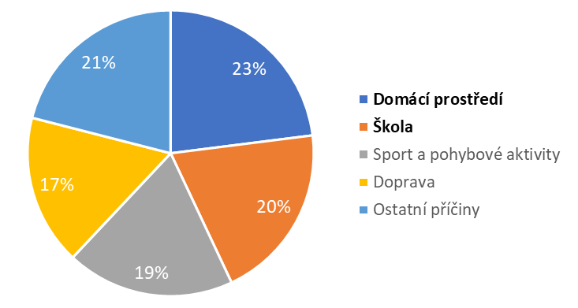
Statistika dětských úrazů
Školou povinné dítě se pohybuje ve dvou (právně) odlišných prostředích:
ve škole → za zajištění bezpečnosti zodpovídá škola
mimo školu, resp. doma → za zajištění bezpečnosti zodpovídají rodiče

Slide 7
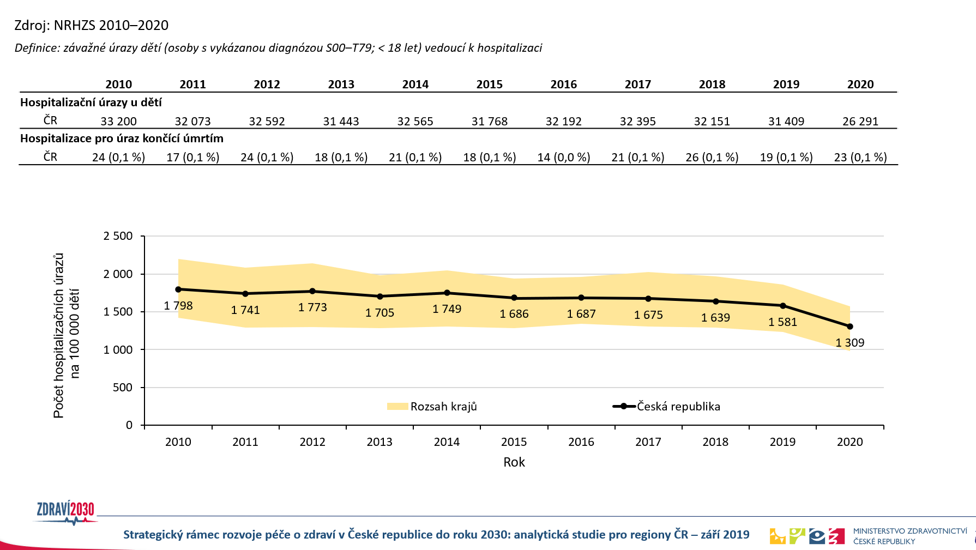
Vývoj počtu závažných dětských úrazů
Zdroj: ZDRAVÍ 2030 – analytická studie. ÚZIS, 2022.

Slide 8
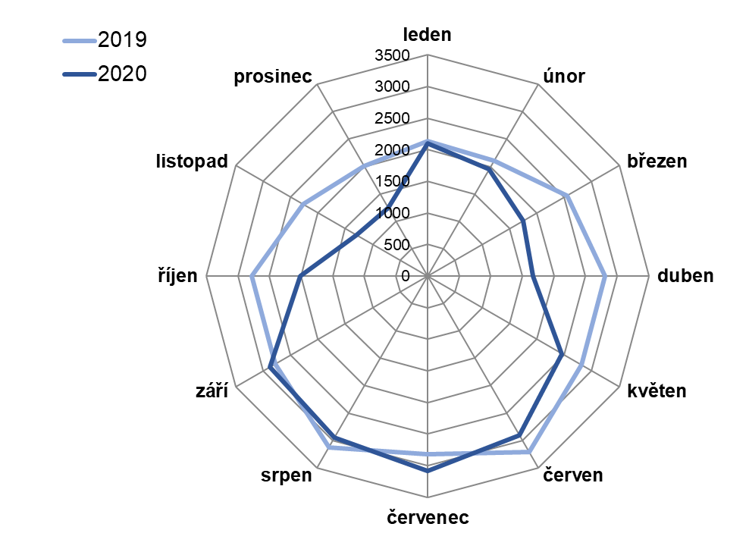
Incidence dětských úrazů v průběhu kalendářního roku
Zdroj: ZDRAVÍ 2030 – analytická studie. ÚZIS, 2022.

Slide 9
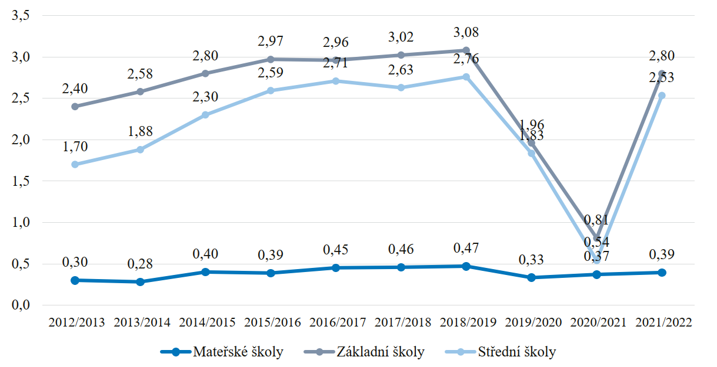
Vývoj počtu školních úrazů
Ve školním roce 2021/2022 se stalo 42,5 tis. školních úrazů.
Nejvíc úrazů je v ZŠ – cca 63,5 % (27 tis.),
Nejméně úrazů je v MŠ – cca 3% (1,4 tis.).
Zdroj: Kvalita a efektivita vzdělávání a vzdělávací soustavy ve školním roce 2021/2022. ČŠI, 2022.

Slide 10
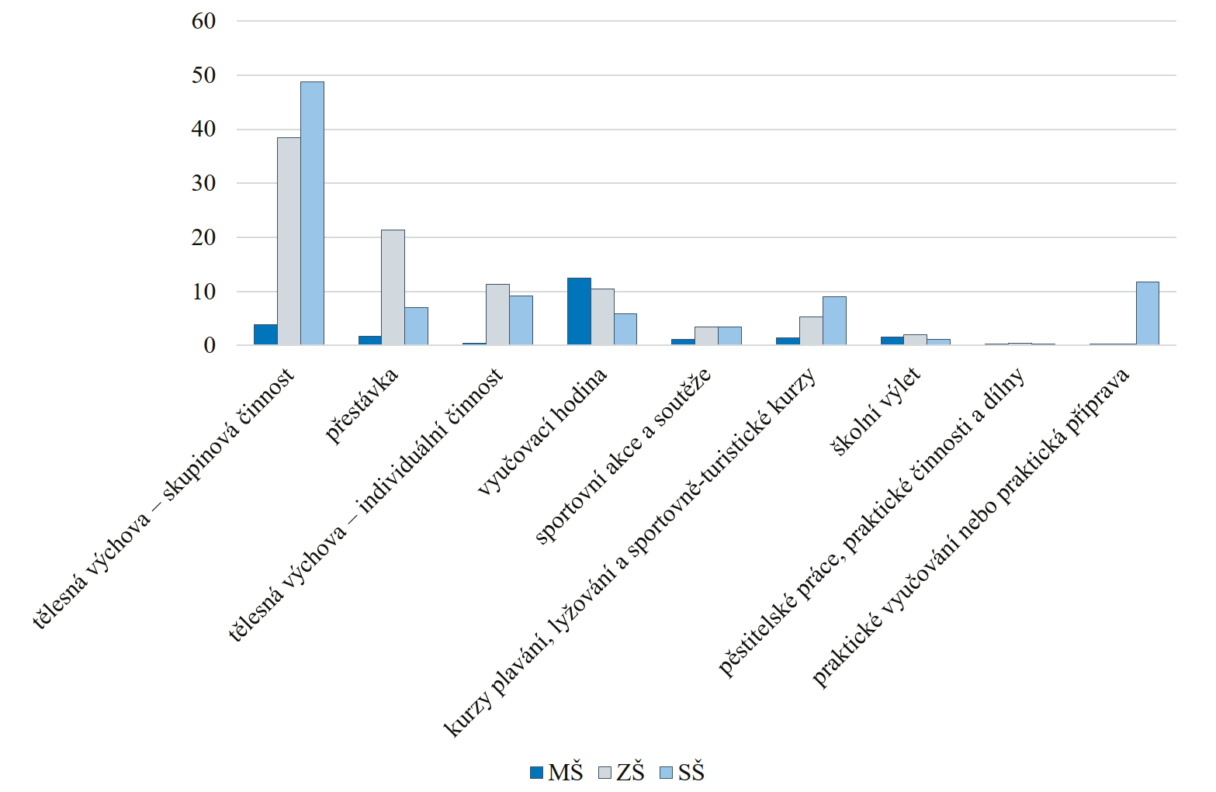
Úrazy při různých činnostech ve škole
%
Zdroj: Kvalita a efektivita vzdělávání a vzdělávací soustavy ve školním roce 2021/2022. ČŠI, 2022.

Slide 11
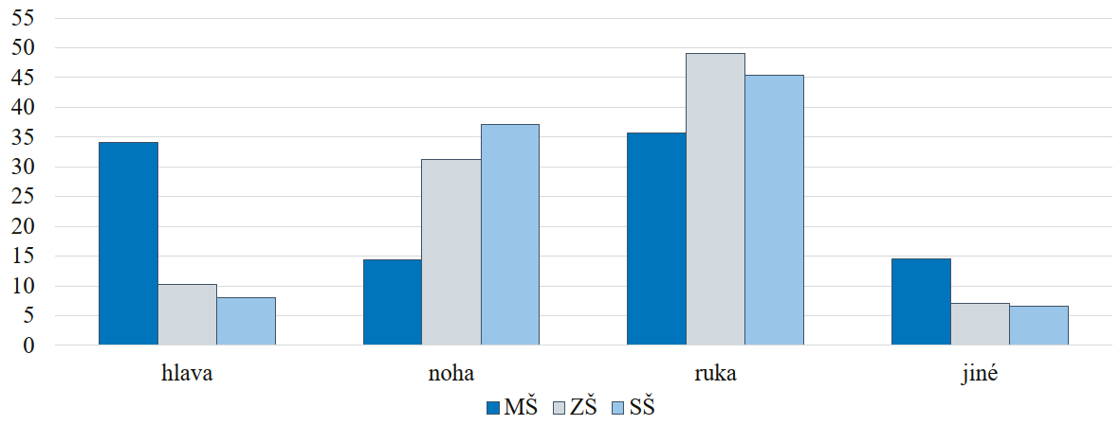
Školní úrazy
Poranění hlavy (18 %)
Poranění nohou (28 %)
Poranění rukou (45 %)
Ostatní (9 %)
Dětské úrazy (všeobecně)
Zlomeniny (56 %)
Úrazy hlavy s otřesem mozku (19 %)
Pohmožděniny (9 %)
Otevřené rány (6 %)
%
Zdroj: Kvalita a efektivita vzdělávání a vzdělávací soustavy ve školním roce 2021/2022. ČŠI, 2022.

Slide 12
Pitoreskní úrazy
Při hře do Honzy strčil spolužák, ten se uhodil o své koleno a kousl se do jazyka.
Nela po dojezdu z klouzačky na školní zahradě upadla a prokousla si spodní ret.
Matyáš zasunul psací pero do mezery u židle a při snaze ho vytáhnout se uhodil rukou do nosu.
Alexandra o přestávce lechtala spolužáka a ten ji poškrábal v obličeji.
Spolužák odhodil sušenku a ta strefila Veroniku do oka.
O přestávce Max skočil na záda spolužákovi, ten se předklonil, Max sklouzl a uhodil se do hlavy o radiátor .

Slide 13
Tragické úrazy
Dvouletá holčička našla babiččiny léky – došlo k silné otravě.
Tříletý chlapec se poleptal tabletami NaOH na pročištění odpadu.
Roční holčička se při nejisté chůzi chytila šňůry od varné konvice. Opaření 1 litrem horké vody mělo osudné následky.
Šestileté dítě si hrálo se zásuvkou a popálilo se elektrickým proudem. Dítě nevědělo, že elektrický proud je nebezpečný.
Poranění hlavy při pádu z kola mělo pro 13letého chlapce osudné následky. Život mu mohla zachránit přilba.
Čtyřletý chlapec se utopil v bazénu na zahradě rodinného domu. Rodiče se v té době věnovali návštěvě, kolem bazénu nebylo hrazení.
Malé dítě dostalo na hraní knoflíky. Udusilo se.

Slide 14
Příčiny školních úrazů
Oficiální příčiny (statistika ČŠI)
Vlastní zavinění zraněného (44 %)
Nekázeň a neopatrnost (33 %)
Zavinění jinou osobou (16 %)
Použití vadných pomůcek (1 %)
Kořenové příčiny:
Podcenění rizik
Neznalost
Improvizace
Opomenutí
Prosté omyly

Slide 15
Neexistuje ještě jiná cesta?
Není možné zasáhnout dřív, než se úraz stane?
Leckdy stačí tak málo, aby nedošlo k neštěstí!

Slide 16
Obvyklá mylná přesvědčení lidí
Úrazy se stávají a patří k životu.
Úrazy se stávají náhodou, tudíž jim není možno zabránit.
Pokud už se úraz stal, lékaři vše spraví a dítě se vrátí zpět ke svému životu, jako by se nic nestalo.

Slide 17
Realita je ale jiná
Každý úraz má své příčiny a nestává se v důsledku náhody.
Každému úrazu předchází riziková situace, kterou můžeme rozpoznat a vyhnout se jí.
Úraz se stane ve vteřině a jeho následky mohou trvat po celý život.
I přes maximální snahu lékařů nelze některá zranění zcela vyléčit.
Úraz nezmění jenom život dítěte a jeho budoucí uplatnění ve společnosti, ale zasáhne také do života celé rodiny.

Slide 18
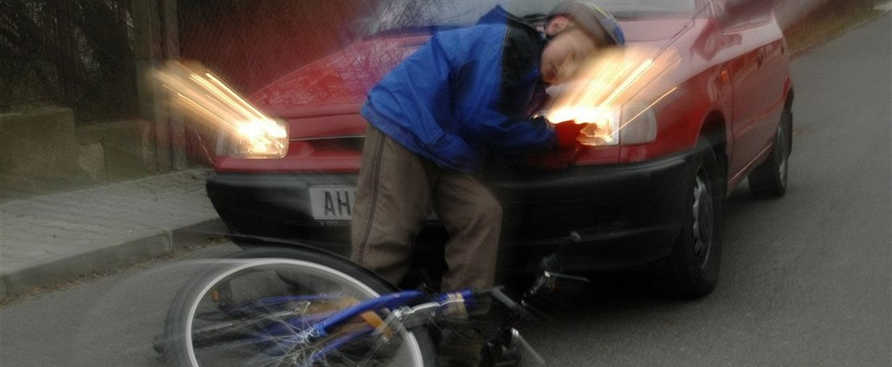
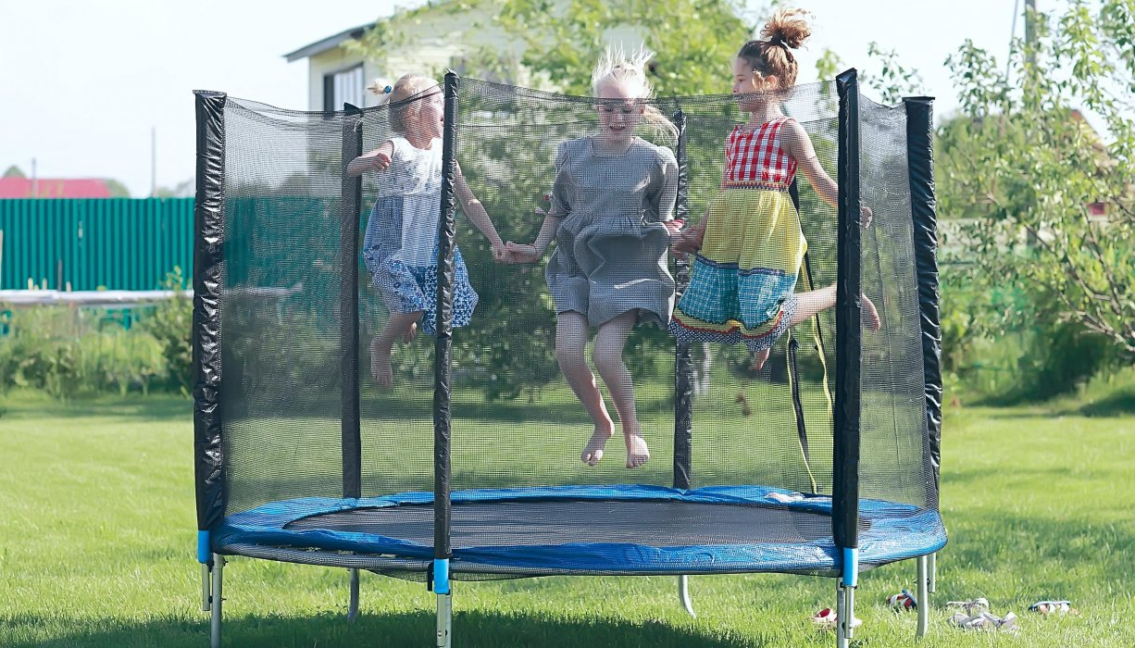
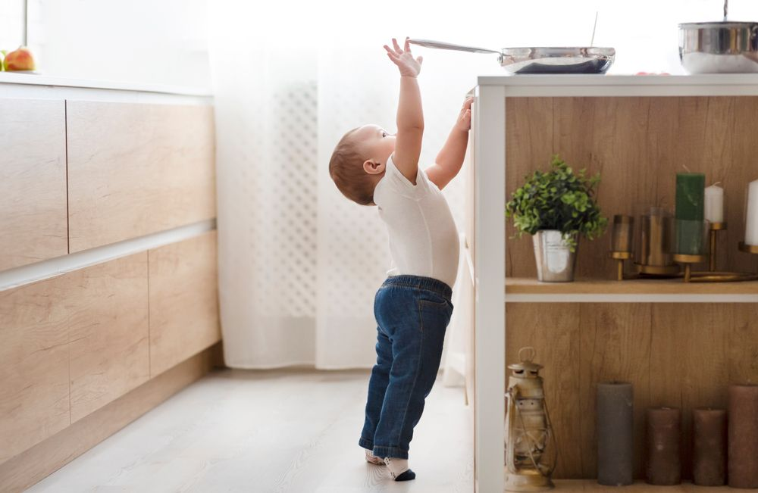
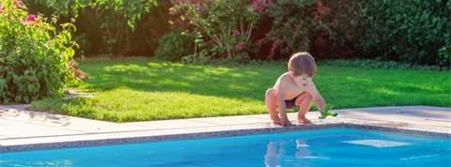

Slide 19
Jak rozvíjet bezpečnost?
Pasivní prevence (tj. musím)
Stát: vytvořit právní rámec a vymáhat jeho dodržování.
Rodiče: vychovávat dítě tak, aby se naučilo rozeznávat běžné rizikové situace.
Škola: seznámit dítě s bezpečnostními pravidly a naučit ho chápat význam a smysl preventivních opatření.
Aktivní prevence (tj. chci)
Dodržovat stanovená opatření, pravidla a pokyny.
Používat osobní ochranné prostředky.
Jít příkladem (zejm. dospělí).
Nebagatelizovat prevenci (může to být otázka života a smrti).
Poučit se z prožitého a sdílet své poznatky s ostatními.

Slide 20
Povinnosti školy a učitelů (podle školského zákona)
Škola je povinna:
zajistit žákům při vzdělávání a s ním přímo souvisejících činnostech a při poskytování školských služeb bezpečnost a ochranu zdraví.
přihlížet k základním fyziologickým potřebám žáků a vytvářet podmínky pro jejich zdravý vývoj a pro předcházení vzniku rizikového chování.
plnit úkoly na úseku prevence rizik dle zákoníku práce.
Pedagogičtí pracovníci jsou povinni:
chránit bezpečí a zdraví dítěte, žáka a studenta a předcházet všem formám rizikového chování ve školách a školských zařízeních;
svým přístupem k výchově a vzdělávání vytvářet pozitivní a bezpečné klima ve školním prostředí a podporovat jeho rozvoj.

Slide 21
Povinnosti rodičů (podle občanského zákoníku)
Rodiče jsou povinni:
usměrňovat nezletilé dítě výchovnými opatřeními, a to s přihlédnutím k jeho rozvíjejícím se schopnostem.
aktivně pečovat o zdraví dítěte, o jeho tělesný, citový, rozumový a mravní vývoj.
jednat výlučně v souladu se zájmy dítěte, a nikoli prioritně s ohledem na své vlastní zájmy.
Rodiče se nemohou svých povinností vůči svým dětem vzdát ani je přenést na nikoho dalšího.
Práva a povinnosti rodičů vznikají narozením dítěte a zanikají nabytím jeho zletilosti.

Slide 22
Výchova dítěte pohledem soudů
Cílem péče o děti, jako součásti rodičovské odpovědnosti, je zajistit řádný všestranný vývoj dítěte, jak tělesný, tak citový, rozumový a mravní, a tím mimo jiné zajistit, aby po dosažení svéprávnosti bylo dítě již samo schopno rozhodovat o svém životě a nést následky svého jednání.
Učit děti samostatnosti a odpovědnosti je povinností, ale i právem rodičů. Tím, že rodiče děti vychovávají k samostatnosti, tak je nejlépe chrání před nebezpečím, které je může ohrožovat.
Zdroj: Nález Ústavního soudu I. ÚS 1587/15 ze dne 15.12.2015

Slide 23
Kde hledat podporu?
http://lagris.eu/

